Slide 1
Matej Antol
Weby na MU a systém #UniWeb
antol@ics.muni.cz

Slide 2
Veľké webové projekty
Fakulta sociálních studií
- web zverejnený 1.11.2015
MUNI
- plán jaro 2016
Filozofická fakulta
- plán jaro 2016
Pedagogická fakulta
- v jednaní

Slide 3
Malé webové projekty
  Dosavadné projekty
- MUES (ESF), Cerit, Cerit-SP, Cerit-RE (FI), Výukový atlas patológie (LF), ...
Pripravované a rozpracované projekty
IBA, CIT UKB, CIISB (CEITEC), 2 katedry FSS, 2 weby pre RMU, …

Slide 4
Systém #UniWeb
Samoobslužná platforma na tvorbu webov
Infraštruktúra ÚVT
- robustnosť, bezpečnosť, support …
CMS
- UMBRACO, široké know-how a pozitívna skúsenosť správcov webov …
CSS
- modernosť, responzivita, konsenzus s JVS …
Know-how
- agregácia PM, UX, marketing, architektúra, copywriting, preklady, …
BBC GEL US Web Design Standards

Slide 5
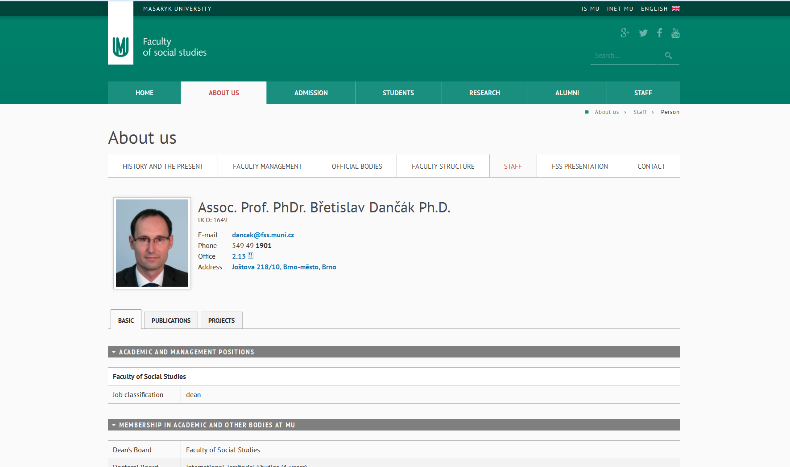
Malá ukážka 1

Slide 6
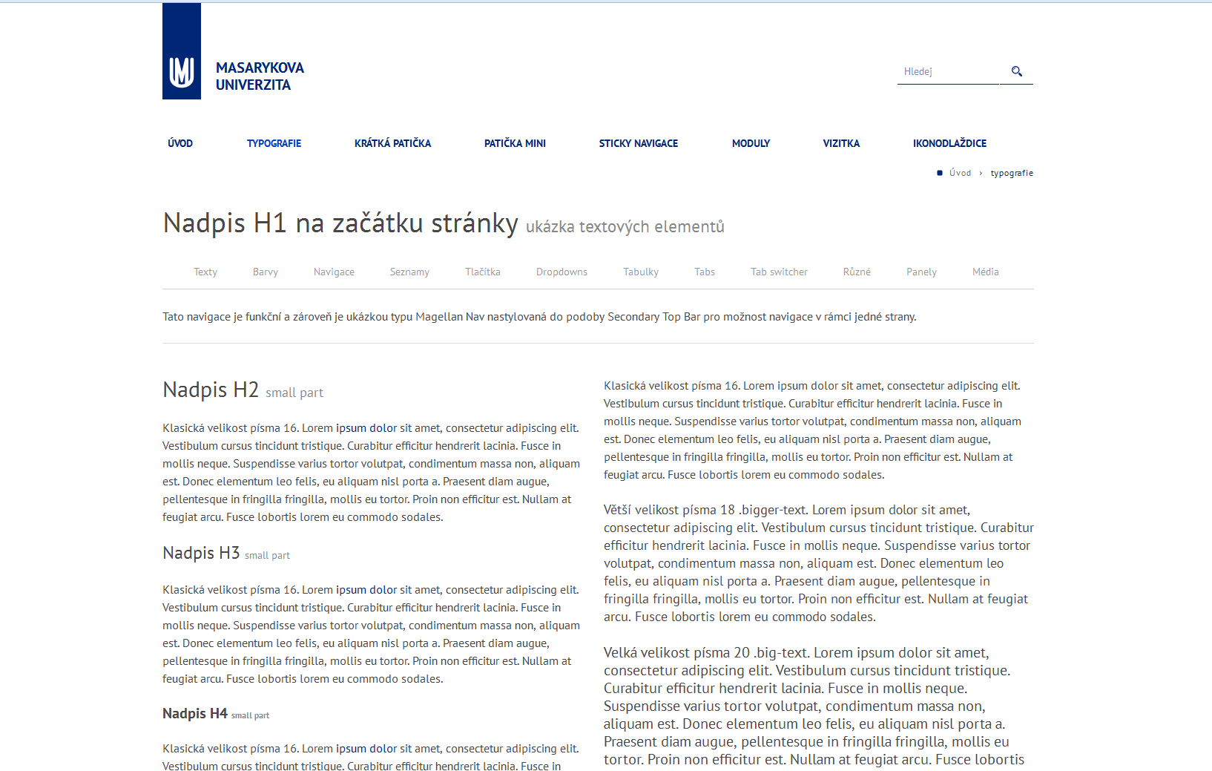
Malá ukážka 2

Slide 7
Sumárum
- na ÚVT pracujeme na mnohých univerzitných weboch
- Aktívne participujeme na projektoch webov veľkých (od poskytnutia technológie až po ich kompletné vedenie)
- Pre menšie weby pripravujeme samoobslužnú a intuitívnu platformu #UniWeb – maximálna flexibilita ale rozumná miera súdržnosti (moj zákazník - môj pán; sme ale jedna univerzita)
- Mimo iné pracujeme na externých projektoch, menších projektoch na mieru, poskytujeme webhosting na unix-based OS a mnoho, mnoho ďalších aktivít a činností súvisiacich s www a komunikáciou na MU

Slide 8
  Ďakujem za pozornosť
Matej Antol
antol@ics.muni.cz

